Slide 1
MySQL
연산자 사용하기

Slide 2
산술 연산자
+ : 더하기
- : 빼기
* : 곱하기
/ :나누기

Slide 3
연습문제
각 사원의 급여를 10% 인상된 금액을 가져온다.
각 사원의 급여를 10% 인하된 금액을 가져온다.

Slide 4
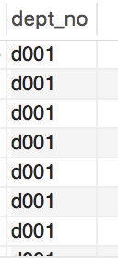
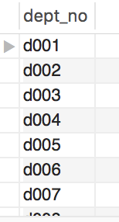
distinct 연산자
가져온 결과에서 중복을 제거한다.
select distinct 컬럼명 from 테이블 명

Slide 5
연습문제
각 사원들의 직함을 중복되지 않게 가져온다.

Slide 6
학습정리
산술 연산자를 사용하면 데이터를 가져올 때 연산을 해서 가져올 수 있다.
distinct 연산자를 사용하면 중복을 제거할 수 있다.
Notes:
슬라이드 쇼 모드에서 화살표를 클릭하여 링크를 방문하세요.

